Slide 1
Звіт роботи методичної комісії терапевтичного циклу за 2019 – 20 навчальний рік.

Slide 2
Склад методичної комісії :
Терновенко Т.В. викладач - методист внутрішньої медицини, спеціаліст вищої категорії, голова комісії.
Курдюмова Н.О. викладач – методист педіатрії, спеціаліст вищої категорії.
Поліщук Т.Г. викладач – методист педіатрії, спеціаліст вищої категорії.
Троц В.М. викладач – методист інфектології, спеціаліст вищої категорії.
Олінковська Т.А. викладач - методист неврології та психіатрії, спеціаліст вищої категорії.
Усик Л.М. викладач – методист інфектології, спеціаліст вищої категорії.

Slide 3
Тимошенко Н.В. викладач догляду за пацієнтом та основ медсестринства, спеціаліст вищої категорії.
Лисюк І.В. викладач догляду за пацієнтом та основ медсестринства, спеціаліст вищої категорії.
Смирнова Л.М викладач догляду за пацієнтом та основ медсестринства, спеціаліст І категорії.
Рощик В.А. викладач медсестринства у внутрішній медицині, спеціаліст ІІ категорії.

Slide 4
Гуденко О.В. викладач медсестринства в дерматовенерології , спеціаліст ІІ категорії.
Бургай Н.В. викладач внутрішньої медицини, спеціаліст ІІ категорії.
Сушко О.А. викладач медсестринства в педіатрії, спеціаліст.

Slide 5
Циклова комісія працювала над методичною проблемою:
«Формування професійної майстерності у студентів - медиків»

Slide 6
Членами методичної комісії складені методичні розробки :
«Дерматити. Екземи»
«Роль фельдшера в охоронідитинства. Протиепідемічна робота, участь фельдшера в її проведенні.»
«Електротравма»
«Дифтерія. Ангіна»
«Догляд за хворими з патологією сечовидільної системи»
«Кардіогенний шок. Напад серцевої астми».
«Невідкладна допомога при гострій серцевій та судинній недостатності.»
«Невідкладна допомога. Видалення сторонніх тіл з дихальних шляхів»
«Основи фізичної реабілітації»
«Сифіліс»
«Артеріальна гіпертензія. Медсестринський процес при гіпертонічній хворобі»
«Набряк легенів. Аритмії»
«Медсестринський процес при цукровому діабеті»

Slide 7
Підготовлені доповіді:
« Нетрадиційні форми навчання – крок у майбутнє »
« Квест як один з методів інтерактивних технологій в освіті ».
« Самоактуалізація студентів під час професійної підготовки »
« Роль та місце самостійної роботи в процесі підготовки молодших медичних спеціалістів »
« Квест як інтерактивний захід що проводиться в рамках тижня дисципліни »
« Гурткова робота як одна з форм науково – дослідницької роботи студентів »
« Формування ключових і професійних компетентностей студентів у процесі організації пошуково – дослідної діяльності »
« Використання прийомів інтегрованого навчання під час проведення бінарних занять »

Slide 8
« Впровадження інноваційних технологій під час проведення практичних занять »
«Досвід розвитку критичного мислення студентів»
«Вплив педагогічної креативності викладача на духовно креативний розвиток студентів »
« Лекція у медичному навчальному закладі проблеми і пропозиції »
« Особливості проведення профорієнтаційної роботи у ВНЗ І-ІІ рівнів акредитації

Slide 9
Узагальнений досвід викладача:
Усик Л.М.
«Використання сучасних педагогічних технологій для підвищення активності студентів на заняттях з інфектології»

Slide 10
Продовжене вивчення досвіду
викладача Смирнової Л.М.
«Використання сучасних методів навчання для формування професійної майстерності у студентів на заняттях з догляду за пацієнтом та основ медсестринства».

Slide 11
Розпочате вивчення досвіду
викладача Терновенко Т.В. «Використання міждисциплінарної інтеграції на заняттях з метою підвищення якості навчання»

Slide 12
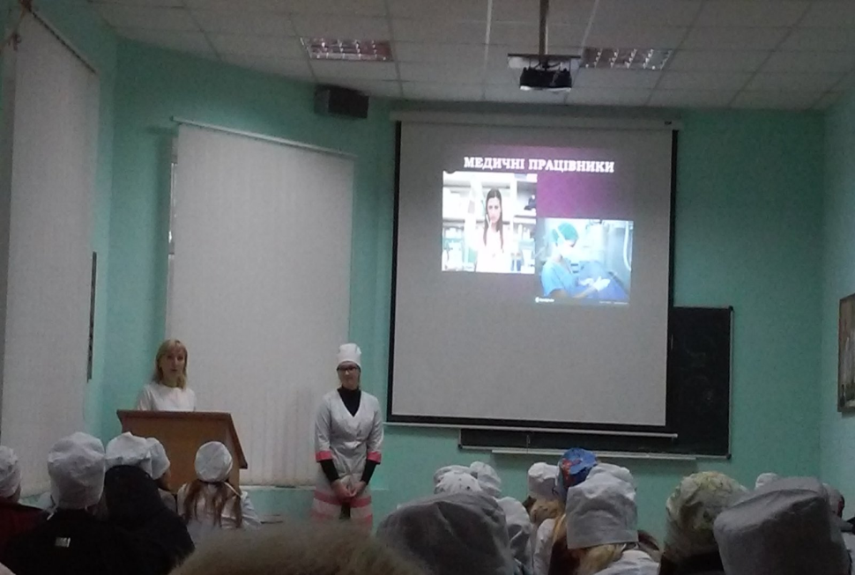
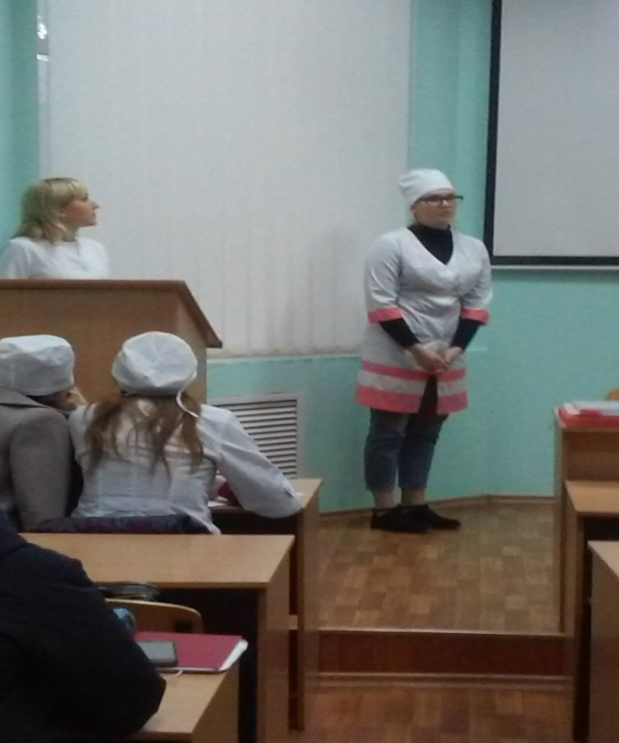
Проведений відкритий урок з медсестринства при дерматовенерології на тему: “Дерматити. Екземи”

Slide 13
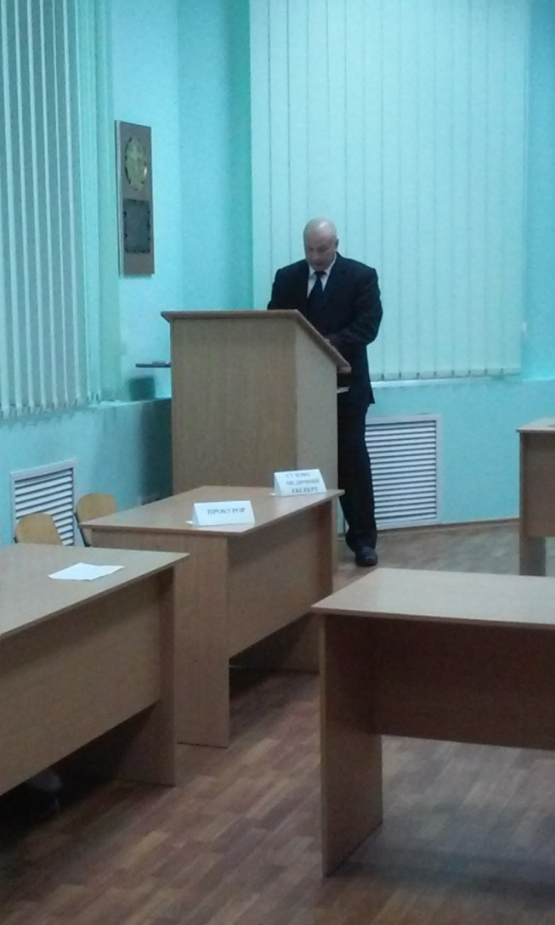
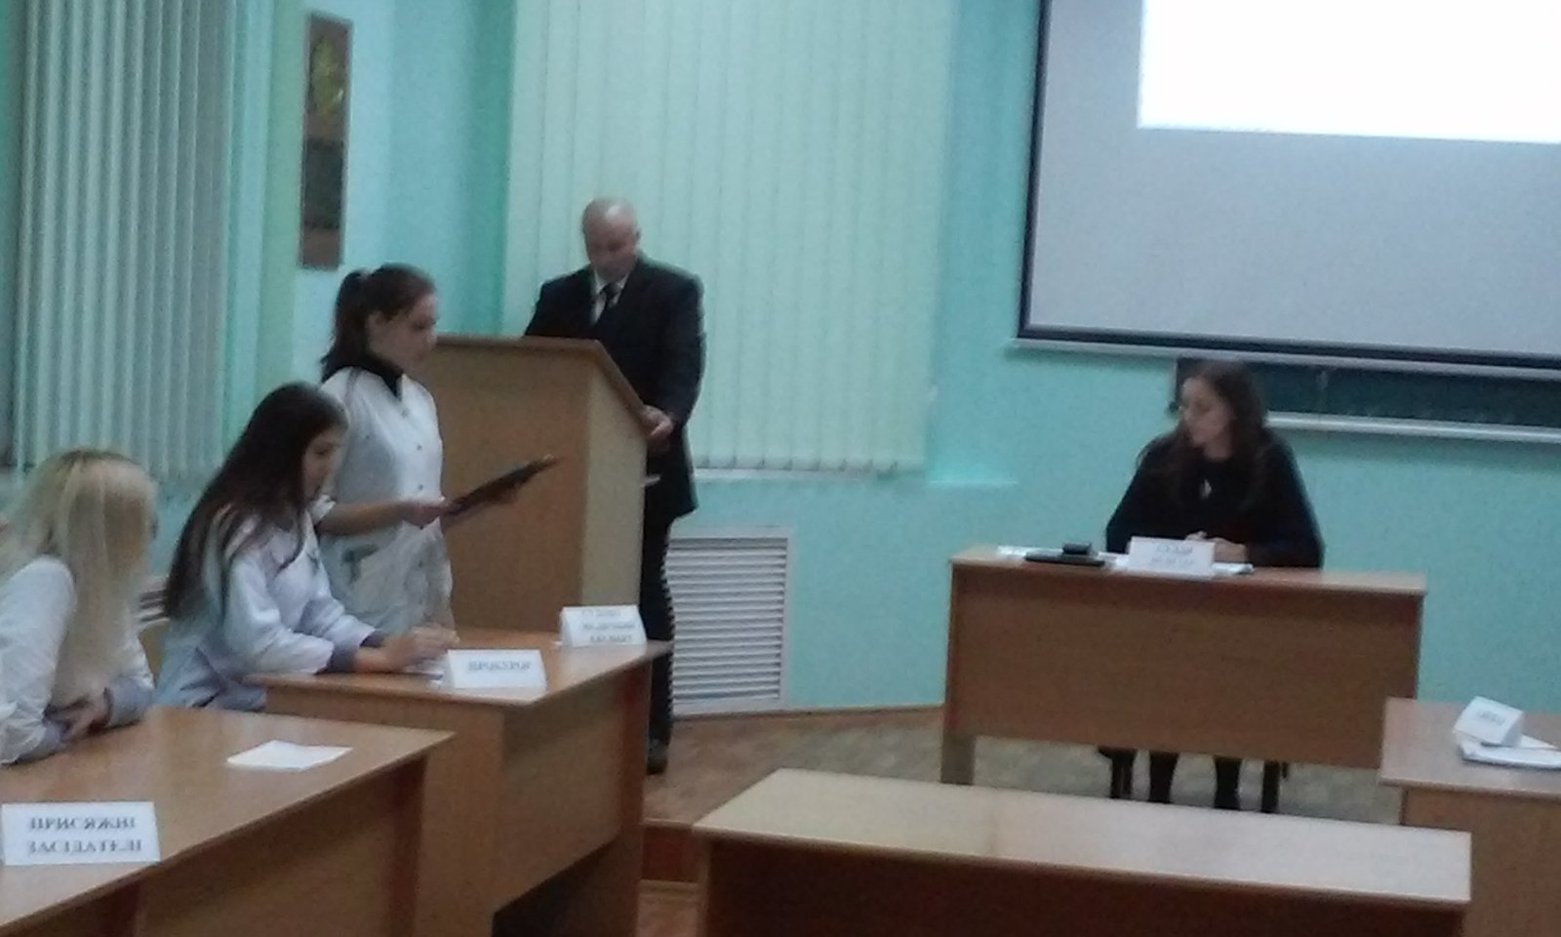
Проведені відкриті виховні заходи; з медсестринства в педіатрії: “Суд над діабетом”, викладач Сушко О.А.

Slide 14
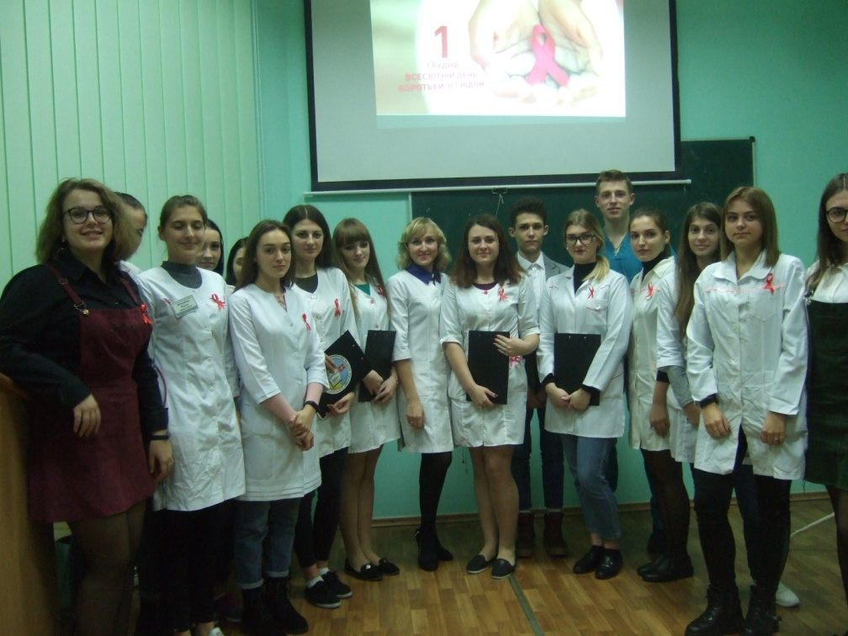
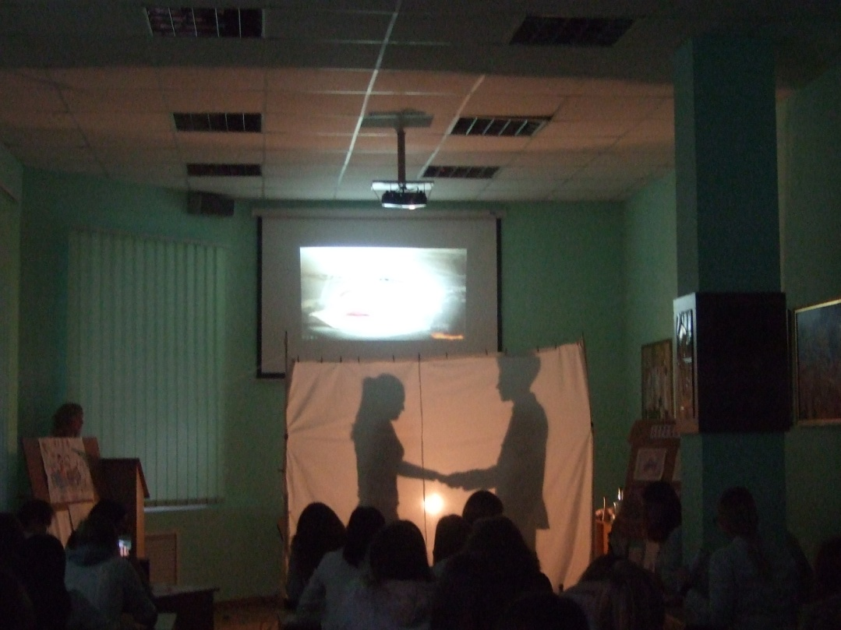
“Життя- це дар, бережи та цінуй його”, присвячений дню боротьби зі СНІДом, викладач Гуденко О.В.

Slide 15
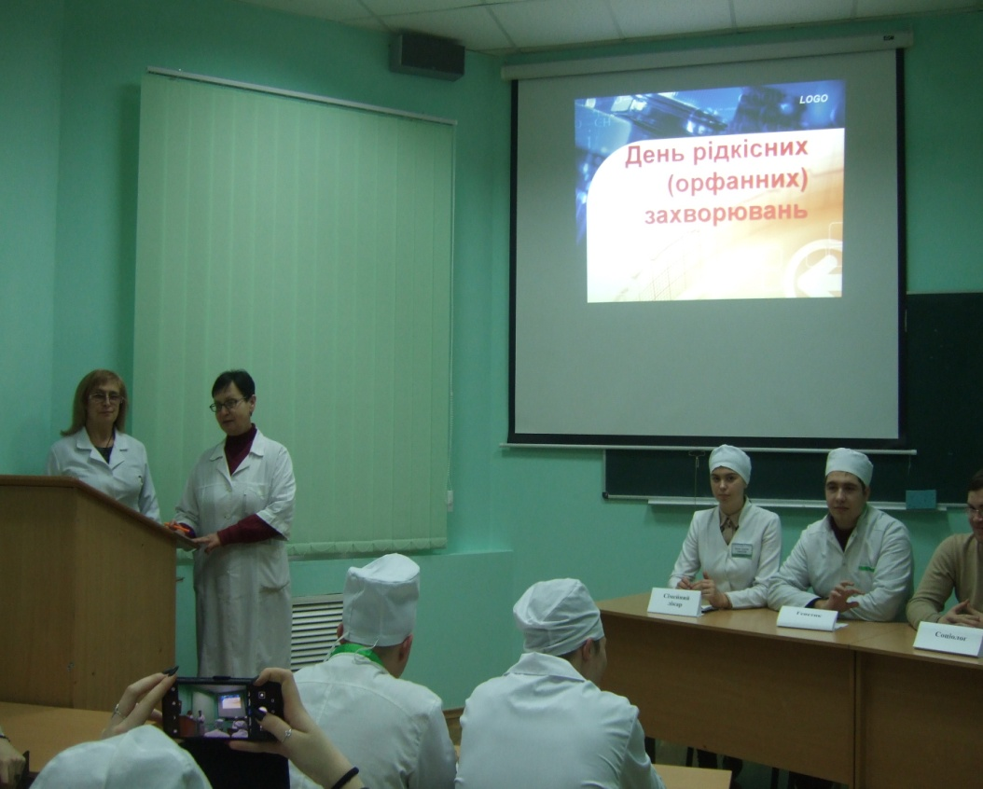
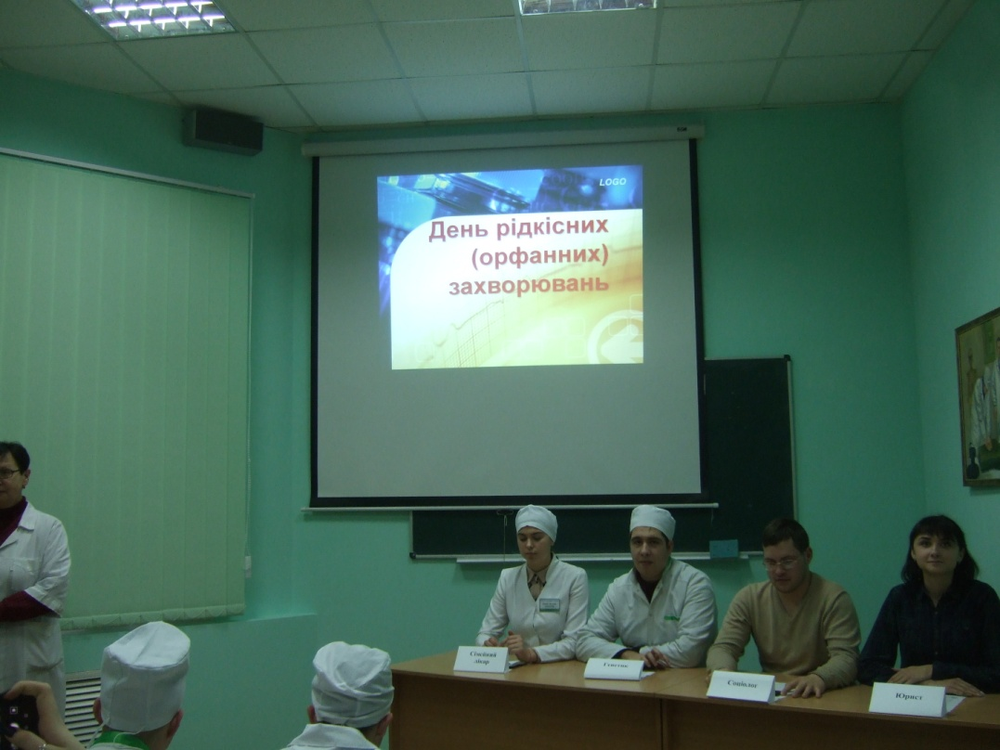
Захід, присвячений дню допомоги хворим на рідкісні, орфанні захворювання, викладачі Поліщук Т.Г., Курдюмова Н.О.

Slide 16
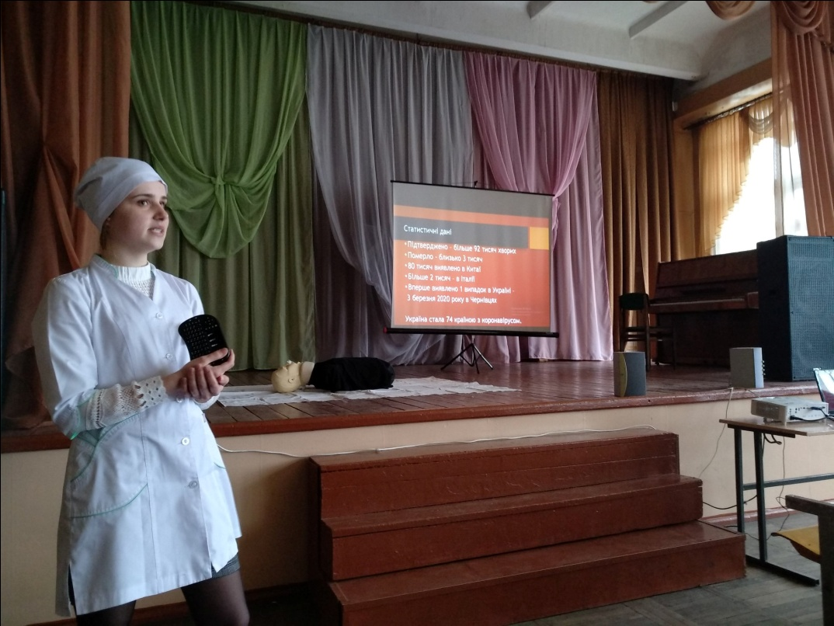
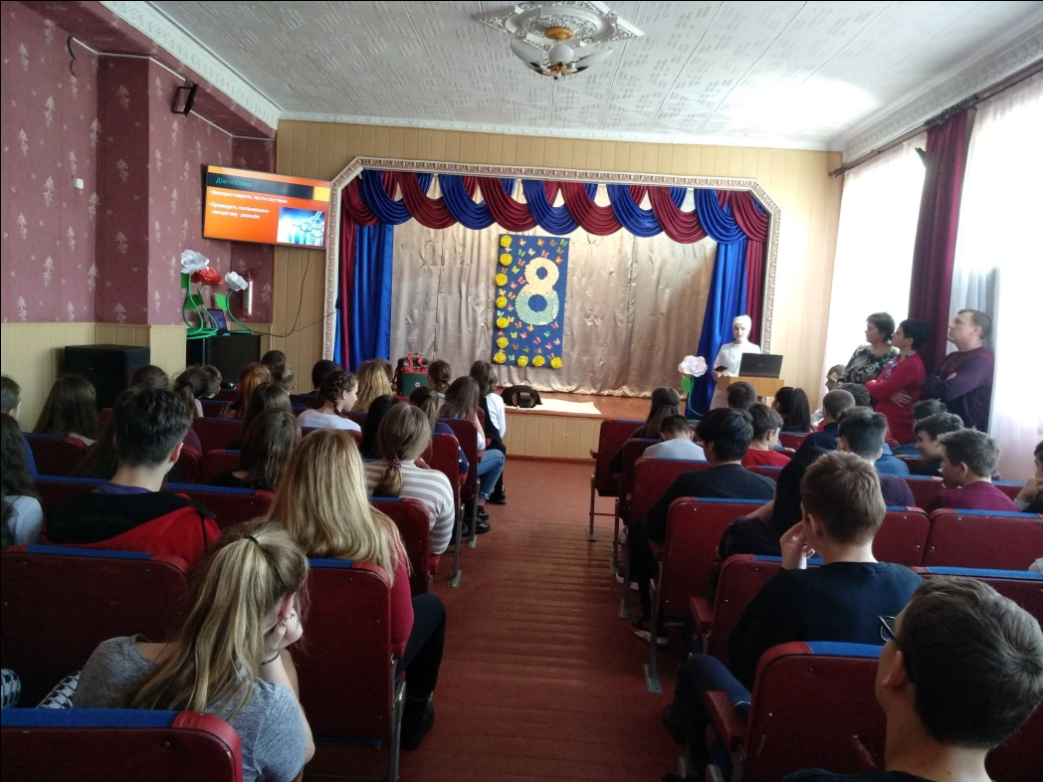
Викладачі інфектології провели захід для учнів шкіл про розповсюдження коронавірусу

Slide 17
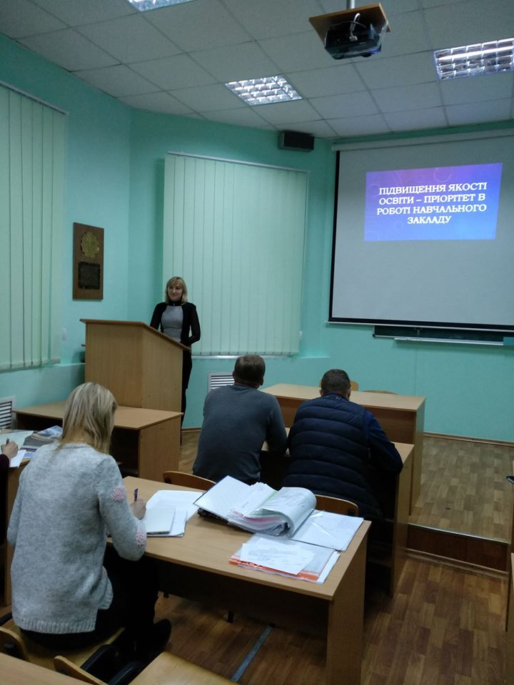
Викладачі циклу брали участь у науково-практичній конференції: «Підвищення якості освіти – пріоритет в роботі навчального закладу»

Slide 18
Підготовлені методичні рекомендації для
викладачів та студентів:
«Збірник завдань з медсестринства у
дерматовенерології»

Slide 19
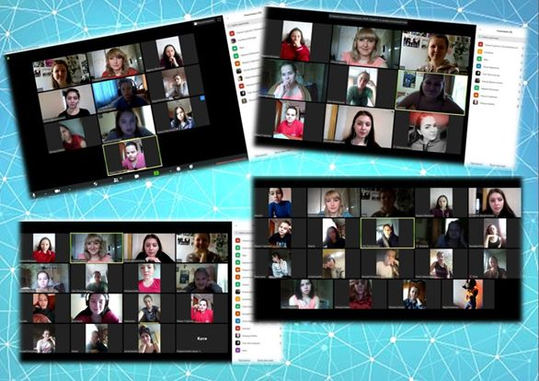
Протягом карантину викладачі циклу проводили дистанційне навчання

Slide 20
Проводили пошукову роботу:
- Вплив особливостей національного харчування на розвиток захворювань різних країн світу.
- Вплив довкілля на стан здоров`я дітей.
- Історія походження назв інфекційних хвороб.
- Сучасні дезінфікуючі засоби.
- Поширення гострих порушень мозкового кровообігу в різних регіонах України.
- З історії розвитку інфектології.

Slide 21
Участь у Х Всеукраїнській
науково-методичній Інтернет-конференції «Молодший медичний спеціаліст - 2020:
стан в умова сьогодення та перспективи у майбутньому»
(8 січня – 29 лютого 2020 року):
Сушко О.А. Креативна форма роботи педагога – вимога сьогодення.

Slide 22
На сайті навчального закладу до 90-річчя опубліковані статті:
Усик Л.М. Медична сестра – це професія від бога;
Троц В.М. 90 років для історії – це лише краплина, оберт секундної стрілки…
Олінковська Т.А. Формування професійних компетентностей майбутнього фахівця-медика;
Курдюмова Н.О. Даруємо тепло і турботу дітям;
Тимошенко Н.В. Курси лікувально-профілактичного масажу

Slide 23
Дякую за увагу

